Slide 1


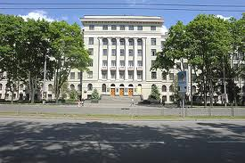
Науковий
семінар
24 вересня 2019 р.

Slide 2
Академічна доброчесність: поняття, проблеми імплементації
Запобігання плагіату в академічних установах
Науковий семінар присвячений дню фармацевта
Доповідач: доц. Левашова О.Л.

Slide 3
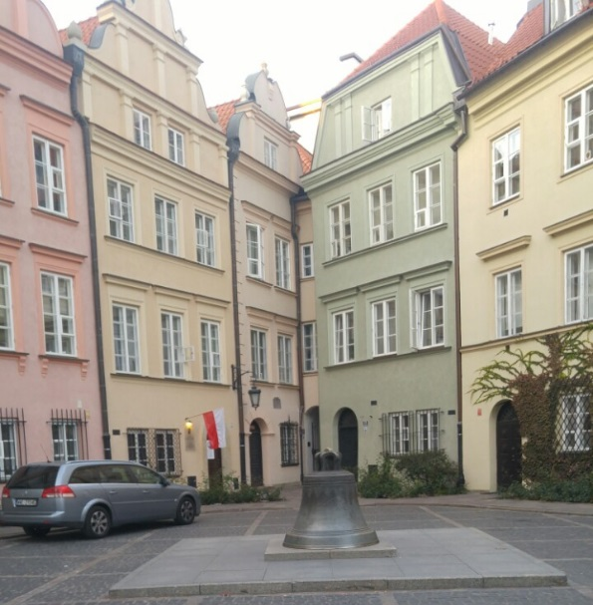

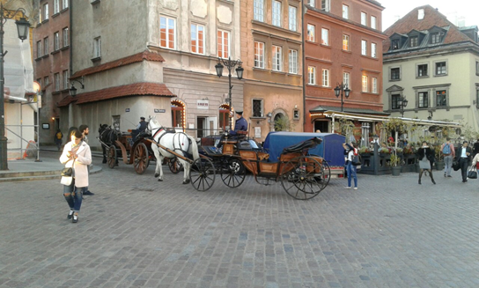
Чим чесніше людина, тим менше вона підозрює інших в безчесності
Марк Туллій Цицерон

Slide 4
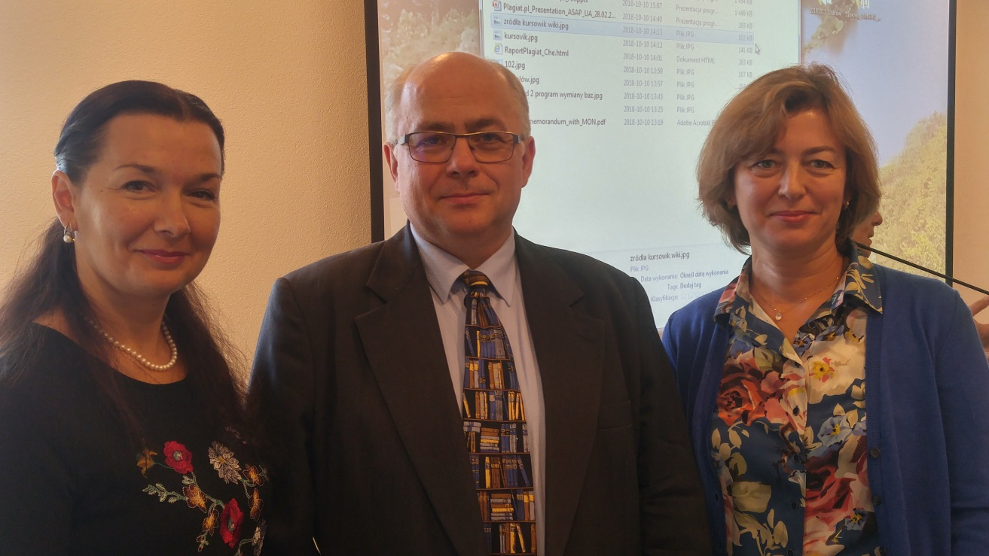
Академічний плагіат
оприлюднення (частково або повністю) наукових (творчих) результатів, отриманих іншими особами, як результатів власного дослідження (творчості) та/або відтворення опублікованих текстів (оприлюднених творів мистецтва) інших авторів без зазначення авторства.

Slide 5
International Center for Academic Integrity (опитування)
 | Аспіранти | Студенти
Кількість респондентів | 17 000 | 71 300
Шахрайство при проведенні тестів | 17 % | 39 %
Шахрайство при виконанні письмових завдань | 40 % | 62 %
Шахрайство при виконанні письмових завдань і при проведенні тестів | 43 % | 68 %

Slide 6
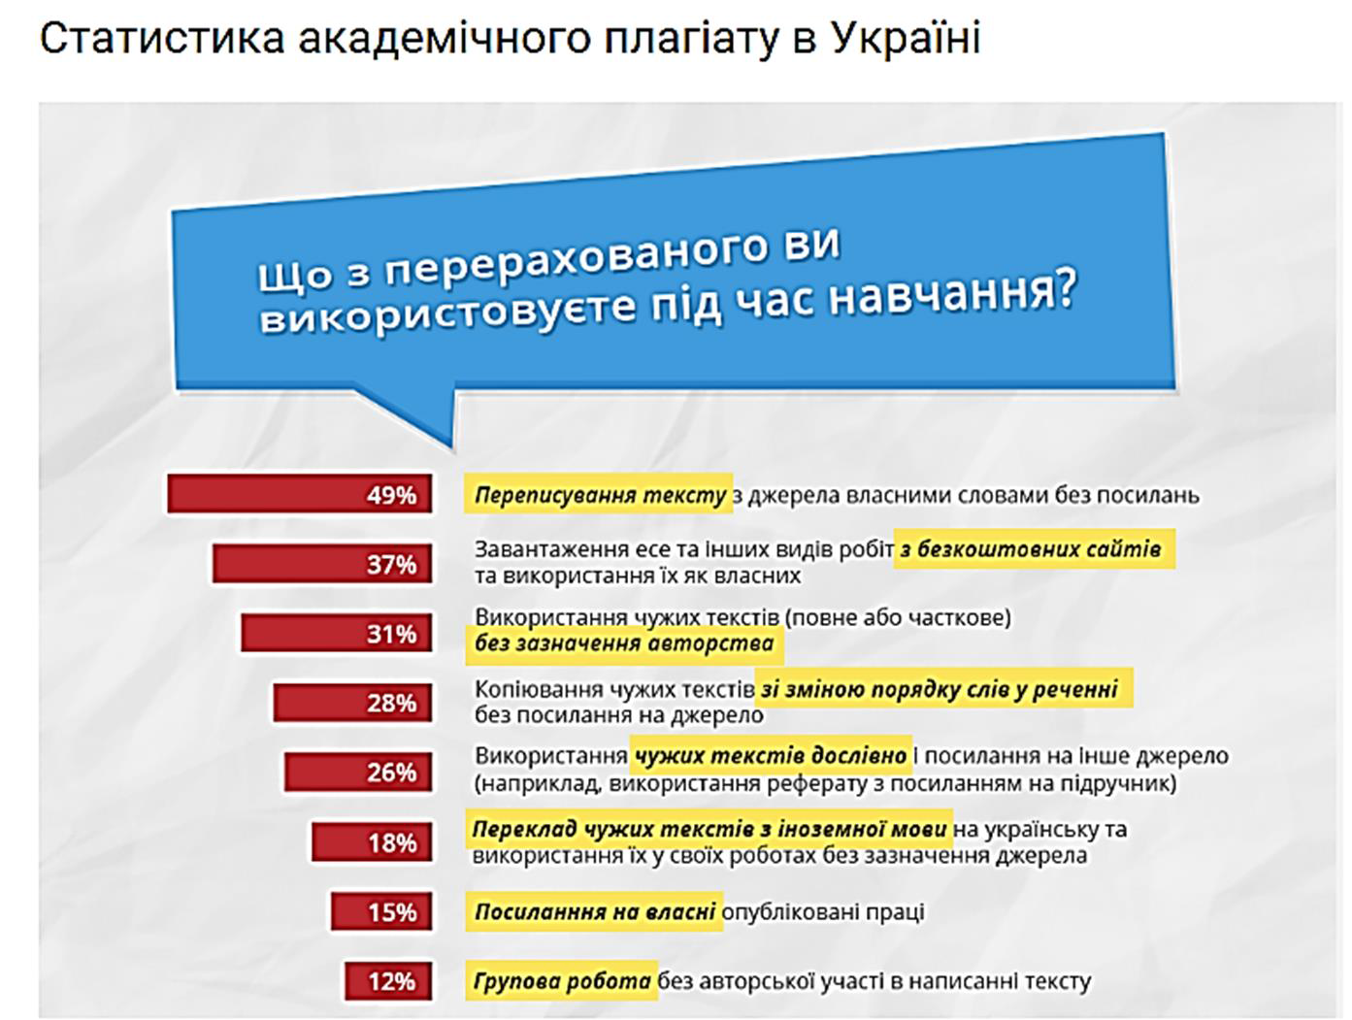

Slide 7
ДЕЯКІ З ПРИЧИНИ
Велика кількість та доступність електронної інформації (у тому числі сумнівної якості)
Наявність інформаційних інструментів для швидкої обробки текстів.
Низькій рівень академічної доброчесності (АНТИКОРУПЦІЙНА ПРОГРАМА Міністерства освіти і науки України на 2018 рік).
Підходи до оцінки наукової діяльності вчених та університетів, що використовуються.
Відсутність загальної бази даних наукових текстів українською мовою (АНТИКОРУПЦІЙНА ПРОГРАМА Міністерства освіти і науки України на 2018 рік).

Slide 8

СПОСОБИ БОРОТЬБИ
Створення національного репозітарію
Створення за державним замовленням національної програми «Антиплагіат», до якої будуть підключені усі ВНЗ та наукові установи
Поширення серед студентів принципів академічної доброчесності, зокрема впровадження курсу академічної доброчесності/основ написання наукових робіт та проведення роз'яснювальних робіт
Введення певних покарань
Важливість нормативно-правового регулювання: як може бути доведений плагіат та як оскаржений, які передбачаються відповідальність та санкції

Slide 9

нормативно-правове регулювання
ЗАКОН УКРАЇНИ про освіту
Відомості Верховної Ради (ВВР), 2014, № 37-38, ст.2004
Стаття 6. Засади державної політики у сфері освіти та принципи освітньої діяльності.
Стаття 42. Академічна доброчесність
Академічна доброчесність – це сукупність етичних принципів та визначених законом правил, якими мають керуватися учасники освітнього процесу під час навчання, викладання та провадження наукової (творчої) діяльності з метою забезпечення довіри до результатів навчання та/або наукових (творчих) досягнень.
Стаття 16. Система забезпечення якості вищої освіти
Стаття 32. Принципи діяльності, основні права та обов’язки закладу вищої освіти

Slide 10
Види академічного плагіату в наукових роботах
КОПІЮВАННЯ
ВИДИ
ПЛАГІАТУ
ПЕРЕФРАЗУВАННЯ
КОМПІЛЯЦІЯ
САМОПЛАГІАТ

Slide 11

ознаки академічного плагіату
(Лист МОН, 15 серпня 2018 р)
наявність такого чи майже такого ж текстового фрагменту обсягом більше одного речення;
текст іншого автора було створено раніше;
немає посилання на текст іншого автора.
Особа, стосовно якої порушено питання про порушення нею академічної доброчесності, має такі права:
ознайомлюватися з усіма матеріалами перевірки;
надавати пояснення, брати участь у дослідженні доказів порушення академічної доброчесності;
знати про дату, час і місце та бути присутньою під час розгляду питання про порушення академічної;
оскаржити рішення.

Slide 12
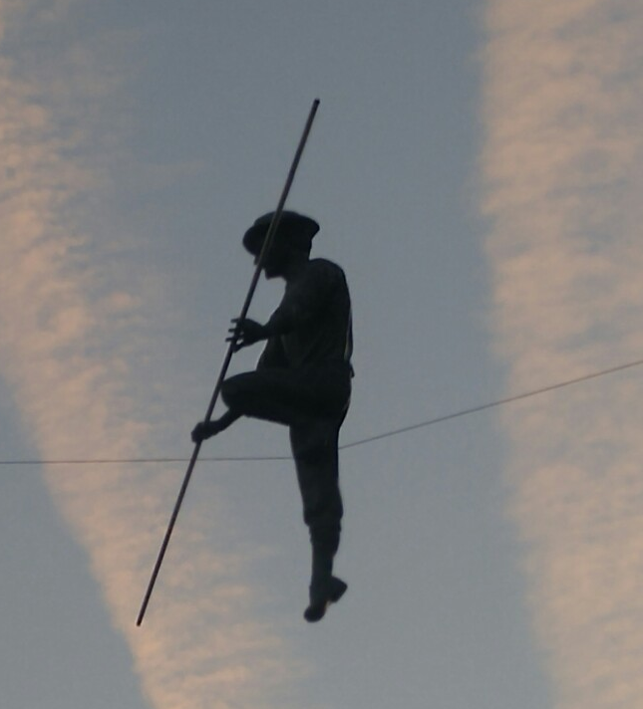
Забезпечення академічної доброчесності
Ліквідація або нівелювання причин
Проведення профілактичної роботи (навчання основам академічного письма, популяризація принципів академічної доброчесності)
Організаційні заходи (нормативно-правові)
Використання програмних засобів для виявлення можливого плагіату

Slide 13
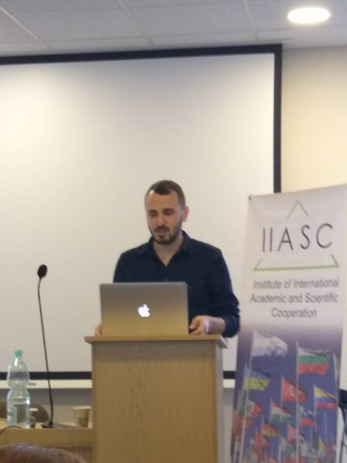

Ефективне використання програмного забезпечення для виявлення можливого плагіату

Slide 14
Розподіл видів плагіата на умовні групи
Текстовий плагіат |  | Плагіат ідей
Принцип роботи: пошук подібностей у тексті | Принцип роботи: пошук стилістичних особливостей автора при написанні тексту | Завдання вирішується науковцями
Правовий аспект: зазвичай система завантажує тексти, що перевіряє. | Правовий аспект: Система зберігає показники, що характеризують авторський стиль написання роботи
Необхідні умови для ефективної роботи: наявність великої бази даних електронних текстів певною мовою для проведення пошуку подібностей | Необхідні умови для ефективної роботи: наявність оригінального документа певного автора
Обмеження: Документ у цифровій формі відсутній. | Обмеження: відсутність оригінального документа певного автора.
Текстовий плагіат |  | Плагіат ідей
Принцип роботи: пошук подібностей у тексті | Принцип роботи: пошук стилістичних особливостей автора при написанні тексту | Завдання вирішується науковцями
Правовий аспект: зазвичай система завантажує тексти, що перевіряє. | Правовий аспект: Система зберігає показники, що характеризують авторський стиль написання роботи
Необхідні умови для ефективної роботи: наявність великої бази даних електронних текстів певною мовою для проведення пошуку подібностей | Необхідні умови для ефективної роботи: наявність оригінального документа певного автора
Обмеження: Документ у цифровій формі відсутній. | Обмеження: відсутність оригінального документа певного автора.

Slide 15
Тестування: звіти перевірки текста* різними системами
№ системи | Показник | Кількість представлених посилань
1 | 98,5 (подібність) | 1 (правильне)
2 | 100 % (оригінальність) | 0
3 | 86,13 (оригінальність) 13,78 (подібність) | 35
Оригінальність тексту — це поняття, протилежне плагіату. Чим більше плагіату в тексті, тим менше його оригінальність і навпаки - чим менше плагіату, тим унікальність даного тексту вища. Справедливою є наступна формула:
% плагіату + % оригінальності = 100%

Slide 16
Як розуміти показники звіту системи?
Наприклад, якщо програма перевірки рівня плагіату (антиплагіат) показує, що оригінальність певного тексту становить 70%, це означає, що 30% цього тексту - неоригінальні. Тобто з точки зору програми перевірки 30% у цьому випадку - плагіат.
висока унікальність | 90-100 % | робота допускається до захисту або (та) опублікування;
середня унікальність | 70-89 % | робота потребує доопрацювання та повторної перевірки;
низька унікальність | 51 -69 % | робота потребує доопрацювання та повторної перевірки
низька унікальність | 50 % і нижче | робота відхиляється без права подальшого розгляду

Slide 17
Плагіат – нове явище
2002 – проблеми
Стрімке зростання доступу до Інтернету серед студентів COPY-PASTE
Купівля/продаж наукових робіт через Інтернет
Написання наукових робіт, наукових студентських робіт на замовлення (незаконне)
2002 – рішення
Створення Plagiat.pl
Група викладачів Варшавського університету (University of Warshaw) описують проблему плагіату та разом із програмістами розпочинають інноваційний проект, присвячений вирішенню цієї проблеми
Впровадження першої версії антиплагіатної системи та створення Plagiat.pl Ltd.

Slide 18
Plagiat.pl
2003 – перший університет – Університет Марії Кюрі-Склодовської (UMCS) в Любліні впроваджує систему (поточний клієнт)
АЛЕ Заклади вищої освіти не готові до впровадження антиплагіатних продуктів і послуг.
4 фактори успіху
Постійний розвиток ІТ-інструментів
Постійне впровадження антиплагіатних процедур, що є частиною продукту
Постійне навчання як співробітників Plagiat.pl, так і співробітників університетів, відповідальних за впровадження системи антиплагіату у ЗВО
Постійний зворотний зв’язок та співпраця між компанією та ЗВО

Slide 19
Співпраця МОН Польщі, Румунії, України
Польський комітет з Акредитації (PAC) - це перша незалежна установа, яка працює у системі вищої освіти в Польщі. Мета - покращення якості освіти у всіх державних та недержавних ЗВО. Має повноваження проводити оцінку якості освіти та надавати закладам вищої освіти дозвіл на викладання
З 2008 – партнерство між Польським комітетом з Акредитації та Plagiat.pl
МОН Польщі, Румунії та України висловили свою високу підтримку нашої місії, підписано багато угод
StrikePlagiarism.com – єдина система, яка має доступ до ORPPD МОН Польщі та DOCT МОН Румунії.

Slide 20
правові акти регулювання антиплагіату в Польщі
2005 - зміни до Закону про вищу освіти, було визначено санкції щодо студентських робіт, які містять плагіат
2011 – зовнішня система забезпечення якості вищої освіти, яку виконує Польський комітет з акредитації
2014 - обов’язкова перевірка всіх дипломних робіт антиплагіатною системою та створення національної бази дипломних робіт (ORPPD). У 2016 році це зобов'язання було відкладено до 2019 року, на коли заплановано створення єдиної системи, яка перевірятиме роботи у ORPPD

Slide 21
Plagiat.pl – антиплагіатна система (2018)
Інноваційне програмне забезпечення (алгоритм), яке порівнює тексти в Інтернеті та у базах даних багатьма мовами, в тому числі українською, англійською та російською
Інтерфейс системи українською, англійською та російською мовами
Найбільша база даних в Україні та ЄС
Зрозумілий звіт подібності
Близько 400 клієнтів у 15 країнах
Більше 2.000.000 активних користувачів

Slide 22

Список джерел, в яких система StrikePlagiarism.com проводить пошук запозичень
Інтернет (понад 150.000.000 веб-сайтів)
Бази даних університетів-партнерів, підключені до програми обміну базами даних
Наукові бази: Xiv.org, Paperity.org, PubMed, Wolters Kluwer тощо
Індексування понад 1.5 млрд джерел

Slide 23
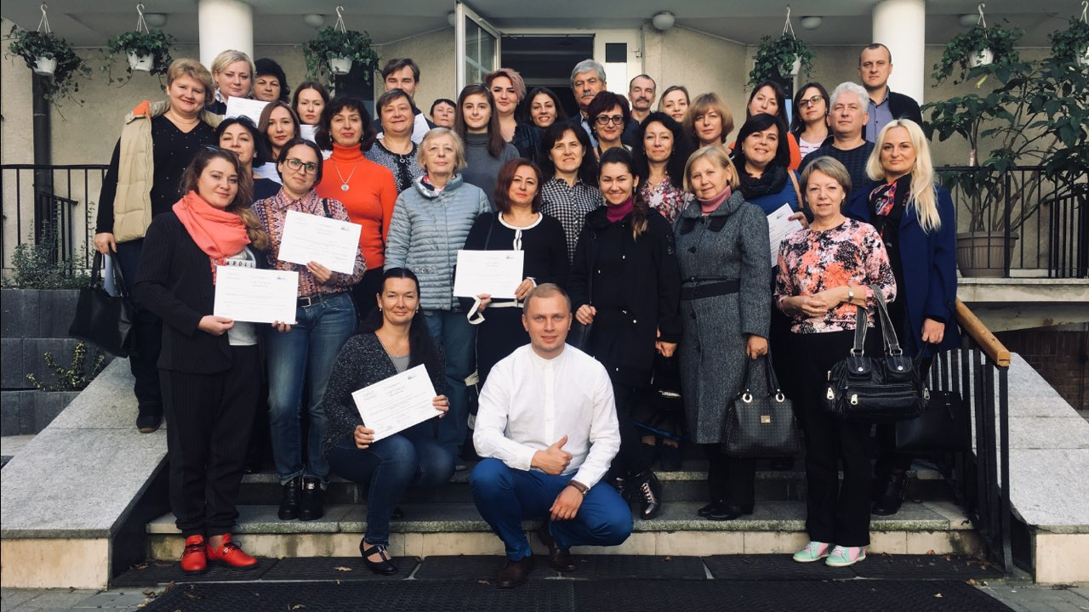
ДЯКУЮ ЗА УВАГУ

Slide 24
